Slide 1
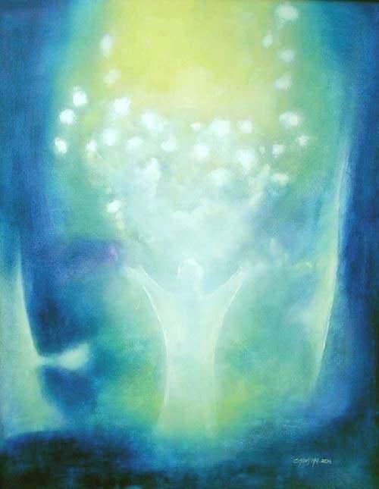
主尊稱堪當讚頌載歌

Slide 2
主尊稱堪當讚頌載歌，
跪拜謙卑高聲稱讚頌揚；
渴驀祈求神同在萬眾一心，

Slide 3
高歌“讚美你尊貴，
讚美你尊貴，
敬拜讚美你到永恆！”

